Slide 1
Условия прорастания семян

Slide 2
Всхожесть -
способность семян к прорастанию

Slide 3
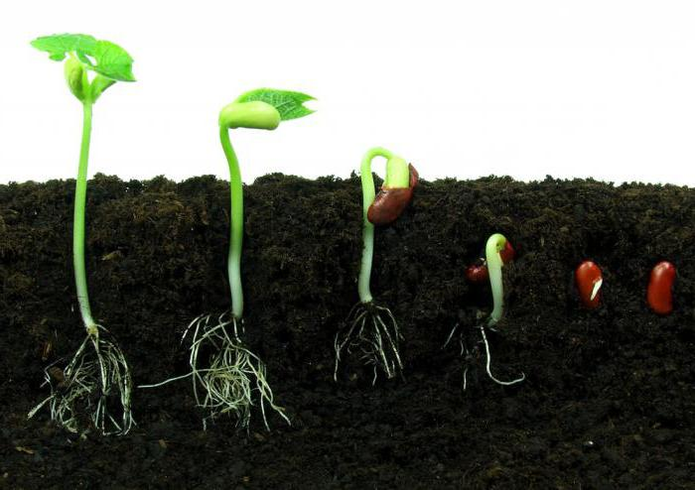
Прорастание -
переход семян из состояния покоя к росту зародыша и развитию из него проростка

Slide 4
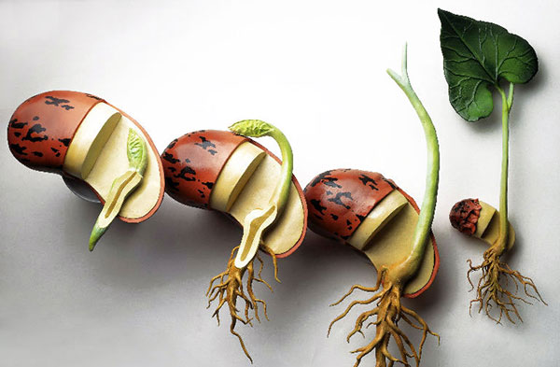

Slide 6
Значение воды и воздуха для прорастания семян

Slide 7
Значение запасных питательных веществ семени

Slide 8
Значение запасных питательных веществ семени

Slide 10
РАСТЕНИЯ
Теплолюбивые
Холодостойкие

Slide 13
Влияние температуры на прорастание семян

Slide 14
Значение света на прорастание семян

Slide 15
Глубина заделки семян

